Slide 1
ГОСУДАРСТВЕННОЕ УЧРЕЖДЕНИЕ ЛУГАНСКОЙ НАРОДНОЙ РЕСПУБЛИКИ «ЛУГАНСКОЕ ДОШКОЛЬНОЕ ОБРАЗОВАТЕЛЬНОЕ УЧРЕЖДЕНИЕ ЯСЛИ – САД КОМБИНИРОВАННОГО ВИДА № 53 «МЕЧТА»
«ОСОБЕННОСТИ РЕЧЕВОГО РАЗВИТИЯ
ДЕТЕЙ С НАРУШЕНИЕМ ЗРЕНИЯ»
ВЫПОЛНИЛА:
учитель - дефектолог
Резниченко Е.Р.
2022

Slide 2
У дошкольников с нарушением зрения прослеживаются определенные связи и взаимодействия речевой и зрительной недостаточности. В силу нарушения деятельности зрительного анализатора дети не имеют реальных, конкретных представлений об окружающем мире. Эта недостаточность может проявляться своеобразием речевого развития, которое часто не укладывается в обычные возрастные границы. Выделяют три группы детей с нарушением зрения с различной степенью тяжести нарушений речи:

Slide 3
Для детей I группы характерна несформированность всех языковых систем. Снижено понимание речи; развернутая речь отличается лексико – грамматическим недоразвитием; недостаточный словарный запас; имеются множественные нарушения фонетической стороны речи, отсутствуют фонематические представления. У детей II группы отмечается несформированность фонематических представлений, обширно представлены нарушения фонетической стороны речи. У детей III группы речевые нарушения проявляются в отсутствии или искажении звуков; не возникает затруднений при обучении фонематическому восприятию.

Slide 4
Для дошкольников с нарушением зрения характерен малый запас предметных и пространственных представлений, неумение обозначать в речи пространственные признаки и направления пространства. Умения выделять признаки предметов, находить обобщающие слова значительно отстает от нормы. В результате недостаточности предметных образов действительности отмечается сложность удержания в речевой памяти развернутых высказываний и правильного грамматического построения предложения. Наблюдается снижение речевого развития при выполнении заданий на описание объектов окружающего.

Slide 5
ОРГАНИЗАЦИЯ КОРРЕКЦИОННО – ПЕДАГОГИЧЕСКОЙ РАБОТЫ ЛОГОПЕДА С ДЕТЬМИ С НАРУШЕНИЕМ ЗРЕНИЯ ИМЕЮЩИМИ РЕЧЕВЫЕ НАРУШЕНИЯ
Корреция нарушений речи у детей с нарушением зрения осуществляется с учетом не только речевого дефекта, но и состояния зрения, особенностей способностей восприятия приемов подачи одного и того же материала в процессе обучения.
Коррекционные занятия проводятся в соответствии с учебным планом и специальными программами в форме индивидуальных и мало - групповых занятий.

Slide 6
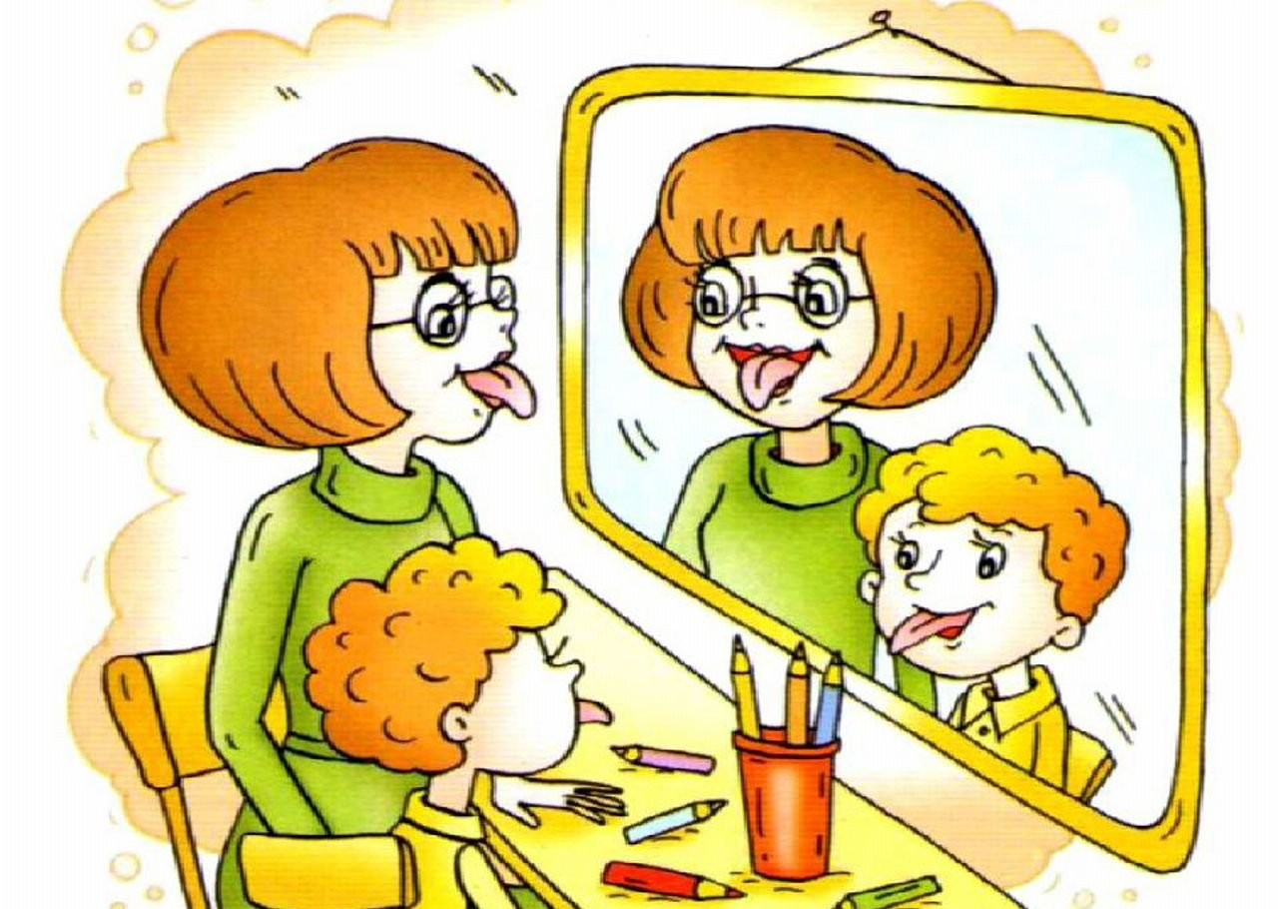
Работа логопеда по развитию речи детей с нарушением зрения имеет свои особенности. Для занятий подбирается яркий, красочный материал, способствующий развитию зрительного внимания и восприятия. Коррекционную направленность занятий определяют следующие факторы:

Slide 7
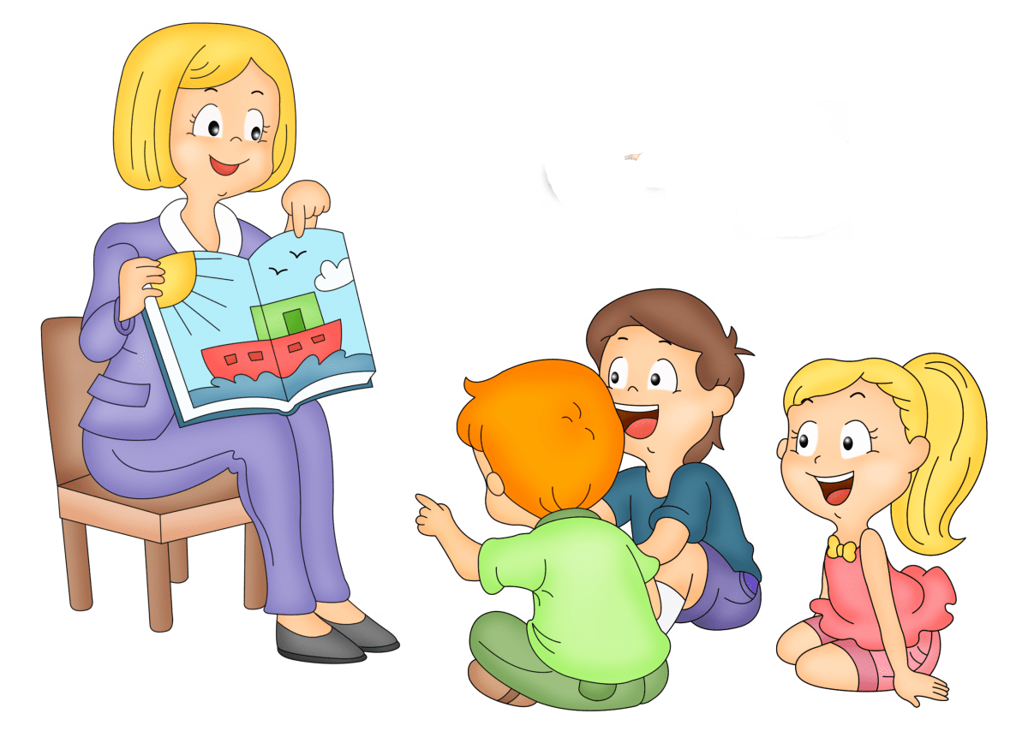
1. Создание соответствующих условий для зрительного восприятия: - освещенность помещения, - правильное расположение рабочих мест и пособий с учетом зрительных нарушений (чем острота зрения ниже, тем ближе ребенок к объекту, при окклюзии, материал располагаем со стороны не заклеенного глаза)

Slide 8
2. Использование стимульного материала в зависимости от зрительной патологии ребенка : - их размер, цвет и масштаб должны соответствовать определенным требованиям ( наглядность должна быть крупной фронтальной до 15-20 см, индивидуальной от 5см.; изображения должны быть простые, без лишних деталей, с четким контуром, конкретным по отношению к фону, должен соблюдаться масштаб (машина меньше дома, дерево больше цветка); в пособиях должны преобладать яркие цвета)

Slide 9
3. Выбор методов и приемов осуществляется не только с учетом возрастных и индивидуальных возможностей, но и состояние зрительных функций, уровня развития зрительного восприятия. 4. Переключение со зрительного восприятия на тактильное и слуховое. На занятиях, где основной упор делается на работу зрительного анализатора, через каждые 7-10 минут проводим корригирующую гимнастику для глаз.

Slide 10
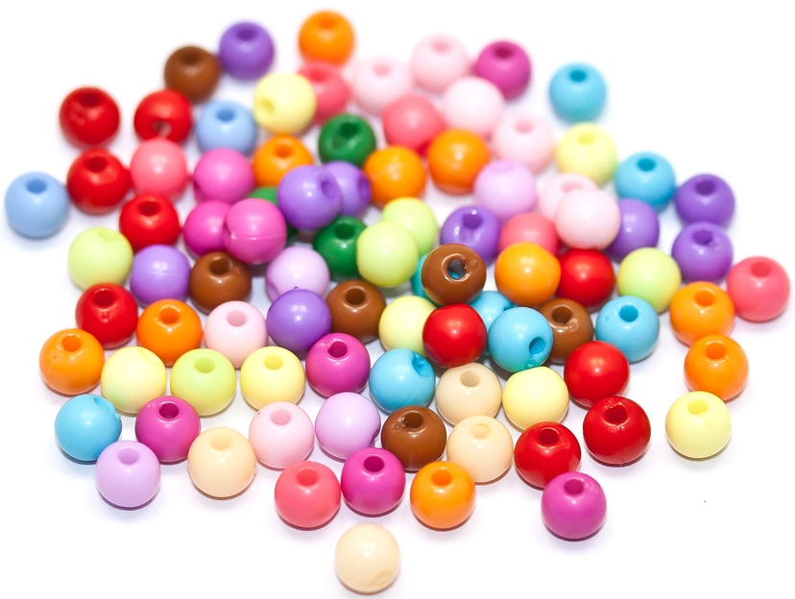
Рекомендации тифлопедагога по организации логопедической работы с детьми с нарушением зрения
При гиперметропии (дальнозоркости) стимульный материал должен быть мелких размеров; Расстояние от зеркала (учебной доски) до ребенка не менее метра; Изображения должны предъявлятся на цветном фоне, приемущественно зеленого или оранжевого цвета.

Slide 11
При миопии (близорукости) стимульный материал крупных размеров; Расстояние от зеркала (учебной доски) до ребенка не более 1 – 1,5 метра Изображения должны предъявлятся на цветном фоне, приемущественно зеленого или оранжевого цвета.

Slide 12
При сходящемся косоглазии расстояние от поверхности стола до глаз должно быть не менее 30см. При расходящемся косоглазии наглядный материал следует размещать на подставке, угол наклона не менее 15 градусов.

Slide 13
Зрительная гимнастика, направленная на повышение остроты зрения.

Slide 19
СПАСИБО ЗА ВНИМАНИЕ!

